Slide 1



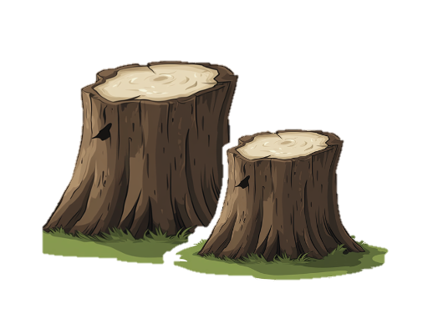
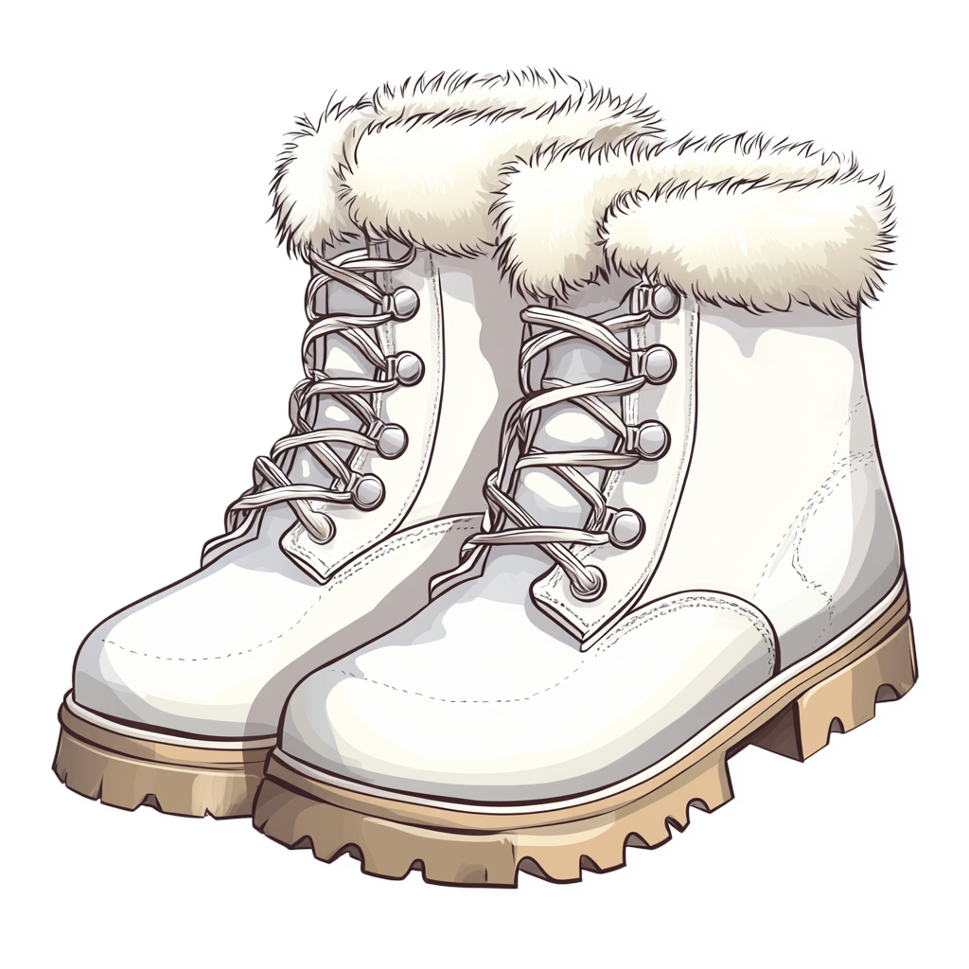



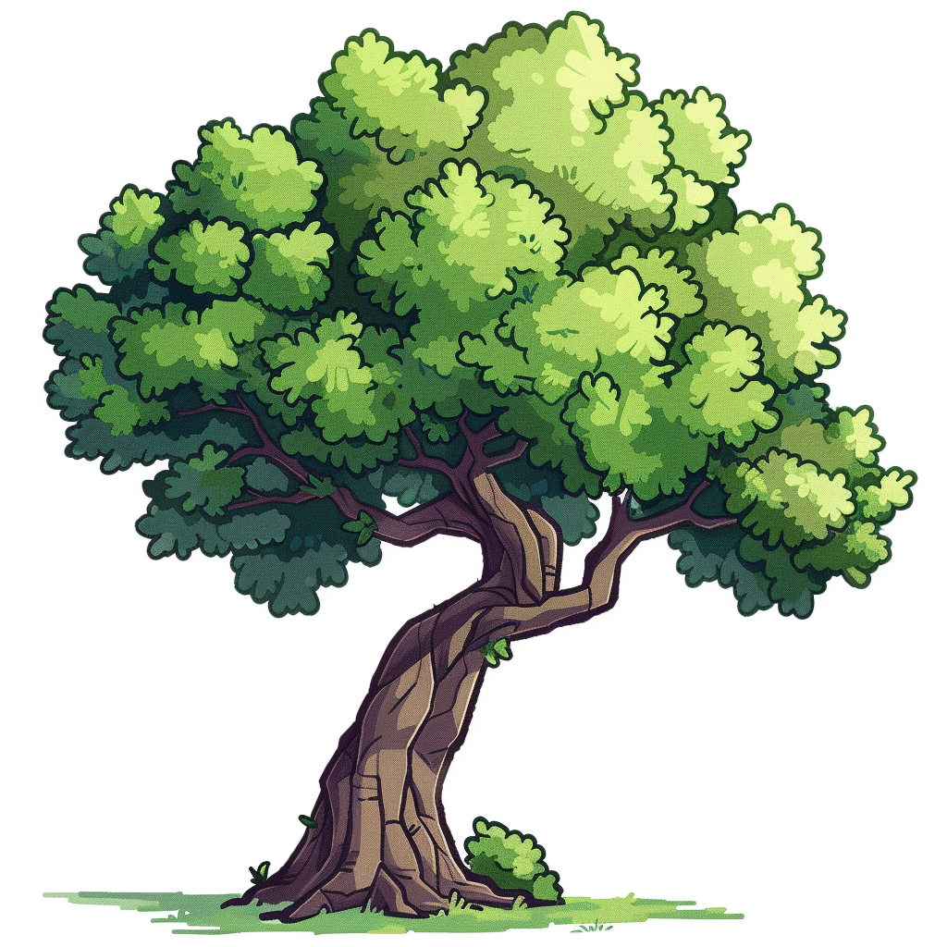



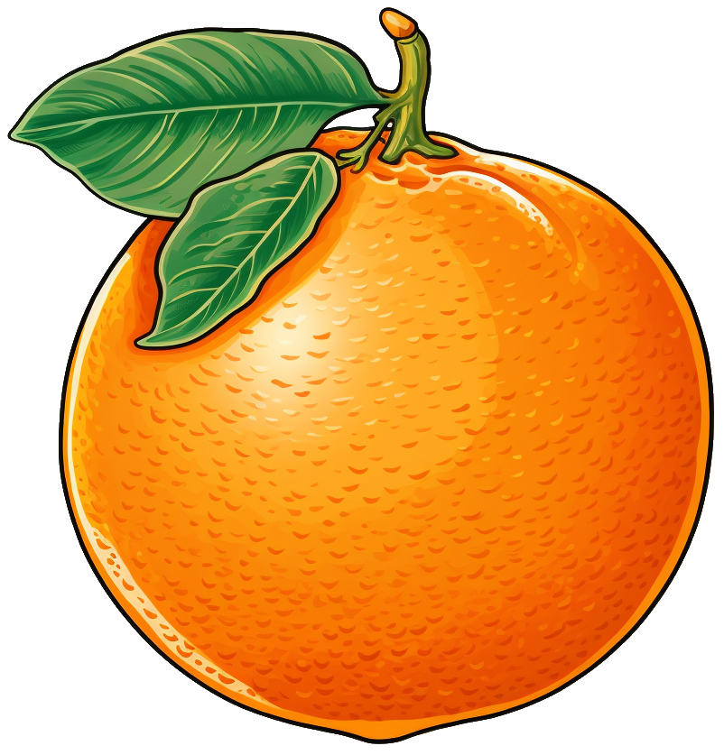

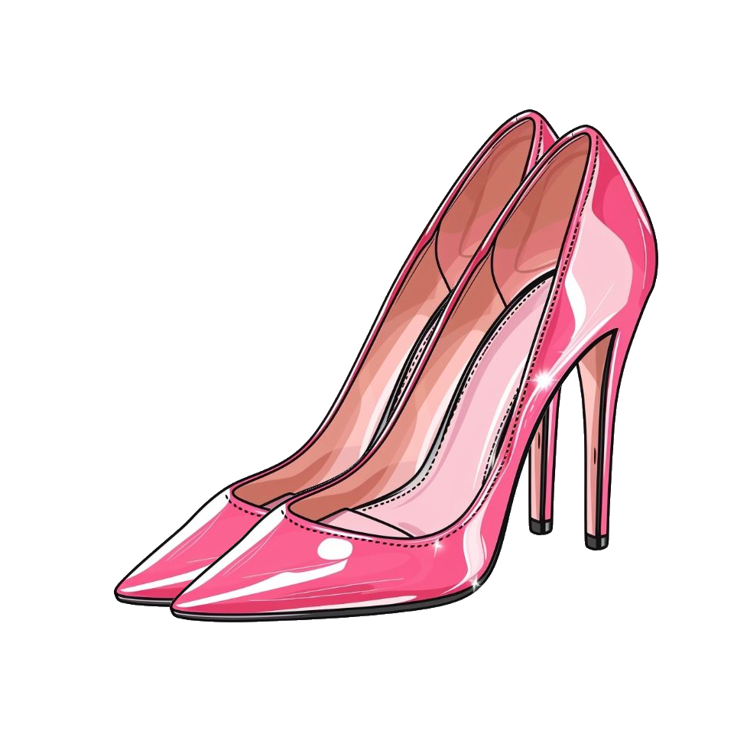

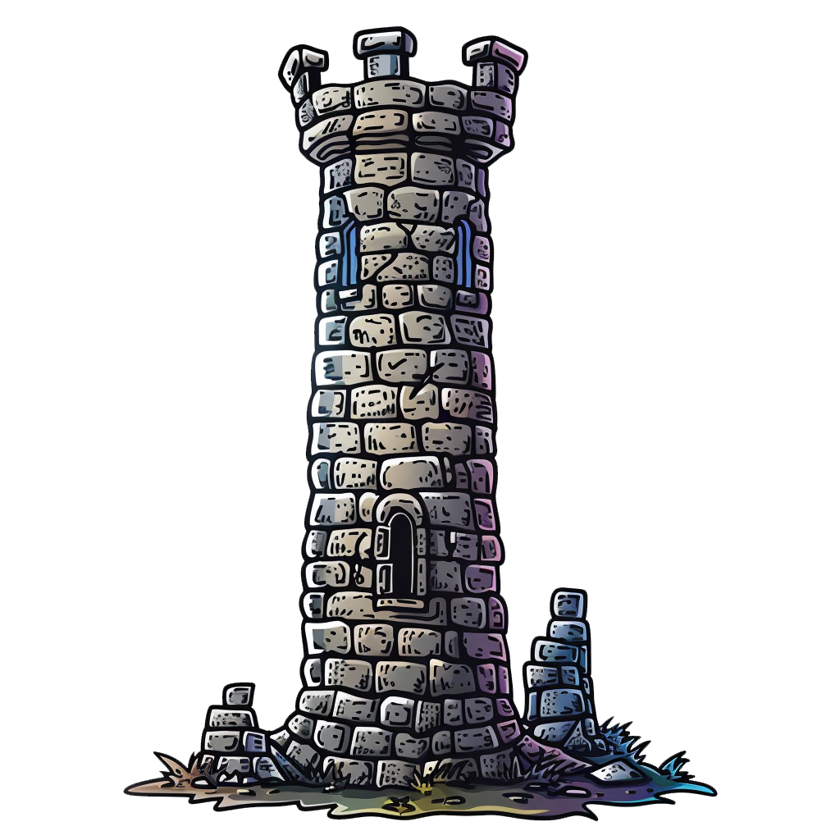
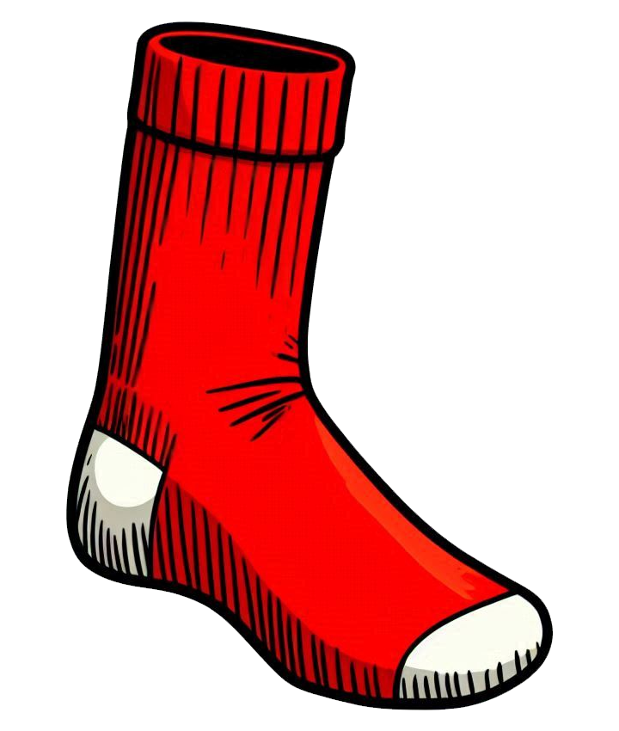
НЕТ
КАРАНДАШЕЙ
НЕТ
АПЕЛЬСИНОВ
ЭТО
КАРАНДАШИ
ЭТО
АПЕЛЬСИНЫ
НЕТ ЯБЛОНЬ
НЕТ ПНЕЙ
ЭТО ВИШНИ
ЭТО ОКНА
ЭТО ЯБЛОНИ
НЕТ ПЕРЬЕВ
НЕТ ОКОН
НЕТ ВИШЕН
НЕТ САПОГ
ЭТО ПНИ
ЭТО САПОГИ
ЭТО ПЕРЬЯ
НЕТ ТУФЕЛЬ
НЕТ РУЖЕЙ
НЕТ НОСКОВ
ЭТО ТУФЛИ
НЕТ БАШЕН
ЭТО НОСКИ
ЭТО БАШНИ
ЭТО РУЖЬЯ

